Slide 1
Treap-uri
Pătrașcu Adrian-Octavian
Grupa 131

Slide 2
Cuprins
Ce este un treap?
Motivație (Definiții + discuție)
Operații:
Rotații pe arbori
Inserție O(logN)
Căutare O(logN)
Ștergere O(logN)

Slide 3
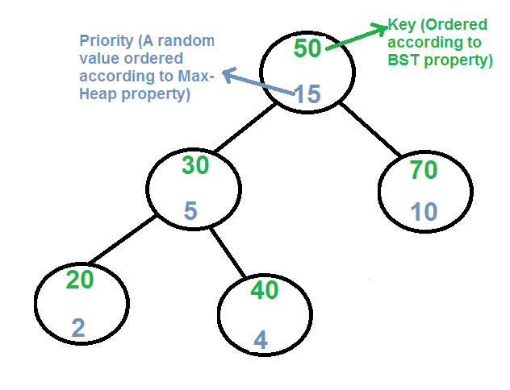
Treap
Structură de date arborescentă care menține simultan proprietatea de arbore binar de căutare (ABC) și cea de max-heap.
Puțin mai formal, fie (X_i, Y_i) nodurile arborelui. Treap-ul asigură structură de ABC pentru toți X_i, iar în Y_i, structura de max-heap.

Slide 4
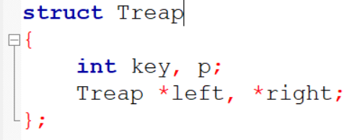
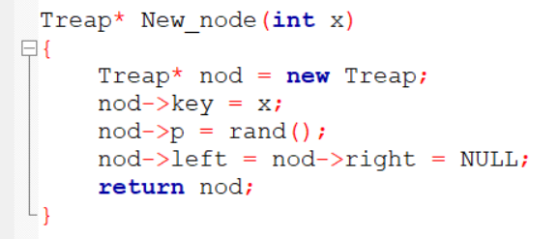
De ce ne plac treap-urile?
Sunt ușor de implementat
Sunt mai rapizi decât arborii roșu-negru (ARN) și decât skip-list-urile [1.1] , [1.2]
Cu puține modificări, permit abordarea multor tipuri de query-uri și update-uri (sume, cmmdc, rotații etc pe intervale)

Slide 5
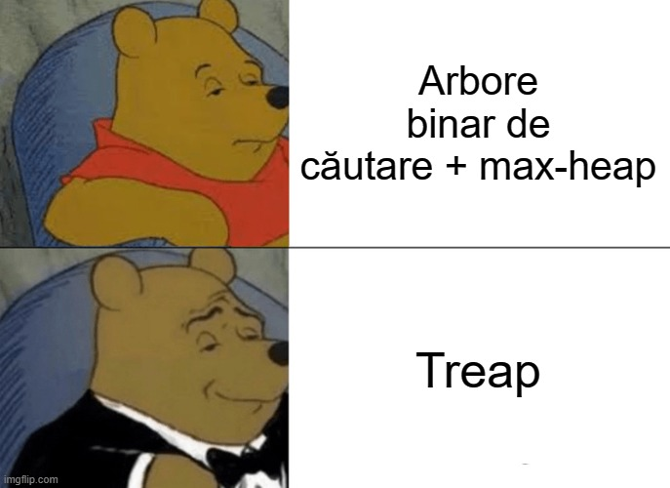

Slide 6
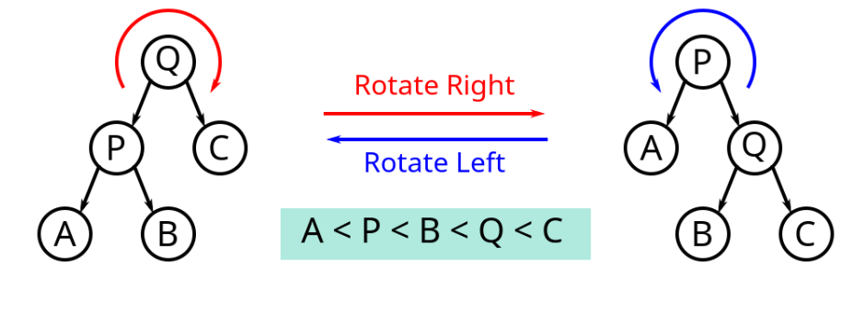
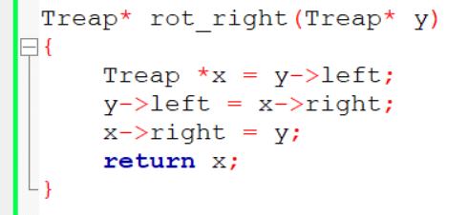
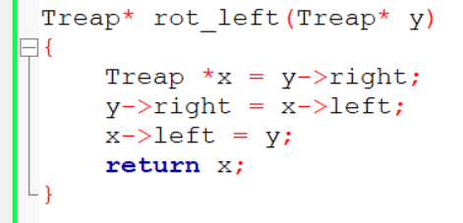
Rotații pe arbori

Slide 7
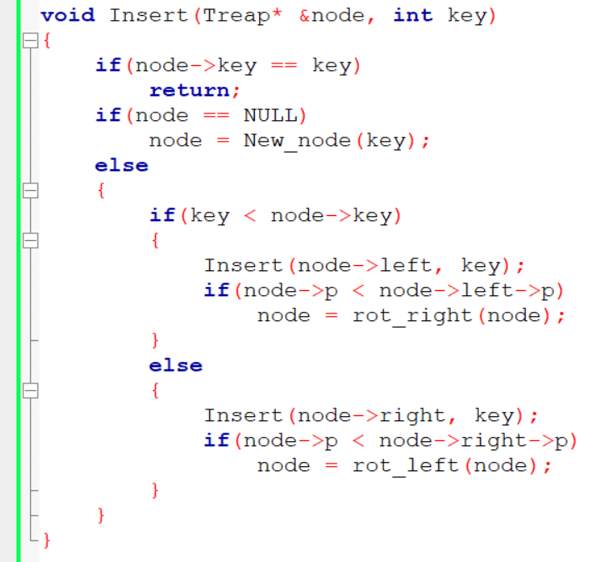
Inserție
Inserăm, recursiv, nodul ca într-un ABC. Odată inserat, la fiecare pas înapoi în recursivitate, rotim în sens invers subarborele cu rădăcina în nodul curent, în funcție de tipul fiului (stâng/drept).

Slide 8
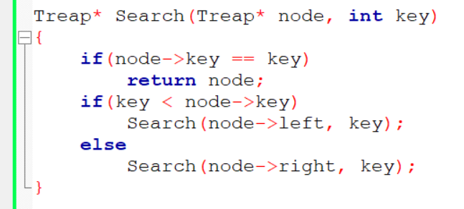
Căutare
Exact ca la un ABC, anume:
Dacă valoarea căutată este mai mică decât cea pe care o caut, atunci cobor în subarborele stâng.
Analog, dacă valoarea căutată este mai mare.

Slide 9
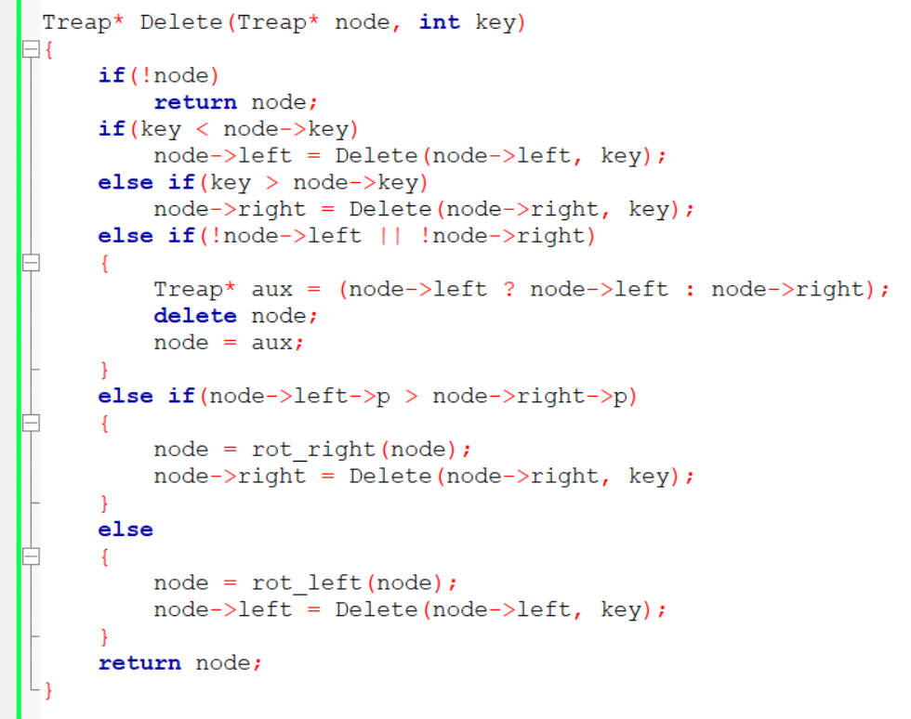
Ștergere
Există trei cazuri în care se poate afla un nod pe care vrem să-l ștergem:
E frunză -> Îl ștergem direct.
Are numai un fiu -> Fiul ia locul nodului respectiv
Are doi fii -> Rotim în locul rădăcinii subarborelui făcut din nodul curent fiul cu prioritatea cea mai mare. Repetăm algoritmul până când ne aflăm în unul dintre primele două cazuri.

Slide 10
Bibliografie
[1.1] pinporelmundo: Skip Lists compared with Treaps and Red-Black Trees
[1.2] 7.2 Treap: A Randomized Binary Search Tree (opendatastructures.org) (La secțiunea 7.2.1)
[2] Treapuri (infoarena.ro)
[3] Treap | Set 2 (Implementation of Search, Insert and Delete) – GeeksforGeeks
Despre rotiri de arbori: Balanced binary search tree rotations – YouTube
Implementarea operațiilor: Treap - Pastebin.com

Slide 11
Final

